Slide 1
第二部分 线性数据结构与算法

Slide 2
电话号码本
解决思路

Slide 3
思考
有哪些解决方案（算法）？
每一种解决方案的算法思路？数据结构（逻辑结构与存储结构）？编程？扩展？

Slide 4
问题的理解
数据结构设计
算法设计
算法分析
程序实现与测试

Slide 5
计算问题分析
输入
算法
输出

Slide 6
输入
电话号码本
姓名
电话号码
地址
struct info
{
char Name[20];
char Tel[12];
char Addr[50];
}

Slide 7
输出
查询结果
找到：
输出详细信息
找不到：
返回失败信息，等待进一步处理
电话号码薄排序结果

Slide 8
Problem : 输入=》输出？
操作类型：
根据姓名查询
根据电话号码查询
根据电话号码排序
插入
删除

Slide 9
要做查询排序先得构建电话号码本
电话号码本中的数据如何存储在内存中？

Slide 10
数据结构分析(逻辑结构)
第1条记录
第2条记录
第3条记录
…
第n条记录
数据元素逻辑关系：
1:1的线性关系

Slide 11
数据结构分析(物理结构)
确定了问题采用的逻辑结构
List_Retrieve(Lb, i, &elem)等函数如何具体程序实现？
计算机是如何存储该逻辑结构的？不同的存储结构程序具有不同实现？

Slide 12
数据结构分析（物理结构）
数据元素逻辑关系：
1:1的线性关系
数据元素物理存储关系
连续存储空间—顺序存储
按需分配存储空间-链式存储

Slide 13
采用顺序存储结构，如何编程实现电话号码本的建立，查找，插入，删除等操作？

Slide 14
顺序结构插入元素操作
第i个数据元素之前插入新数据元素x
(a₁,a₂,...,a_{i-1},a_{i},a_{i+1},...,a_{n})➔ (a₁,a₂,...,a_{i-1},x,a_{i},a_{i+1},...,a_{n})

Slide 15
顺序结构删除元素操作
删除操作
(a₁,a₂,...,a_{i-1},a_{i},a_{i+1},...,a_{n}) ➔ (a₁,a₂,...,a_{i-1}, a_{i+1},...,a_{n})

Slide 16
顺序表优缺点
优点
方法简单，容易实现
空间使用紧凑
不用为表示结点间的逻辑关系而增加额外的存储开销
可按序号随机存取顺序表中的数据元素
缺点
插入删除操作效率低
平均移动大约表中一半的元素，因此对n较大的顺序表效率低
利用不充分
需要预先分配足够大的存储空间，估计过大，可能会导致顺序表后部大量闲置，造成空间极度浪费；预先分配过小，又会造成存储空间溢出。

Slide 17
第2次独立项目：
1）约瑟夫生死游戏

Slide 18
第1次实验：
1）用递归程序实现顺序表的查找、插入、删除操作
2）有序单链表的合并

Slide 19
数据结构分析
数据元素逻辑关系：
1:1的线性关系
数据元素物理存储关系
连续存储空间—顺序存储
按需分配存储空间-链式存储

Slide 20
数据结构分析总结
数据元素逻辑关系：
数据元素物理存储关系
1:1的线性关系
连续存储空间—顺序存储
按需分配存储空间-链式存储

Slide 21
顺序与链式存储结构比较
顺存储结构的特点
逻辑上相邻的元素，其物理位置也相邻；
可随机存取表中任一元素
必须按最大可能长度预分存储空间，存储空间利用率低，表的容量难以扩充，是一种静态存储结构
插入删除时，需移动大量元素，平均移动元素为n/2
链式存储结构的特点
逻辑上相邻的元素，其物理位置不一定相邻；元素之间的邻接关系由指针域指示
是非随机存取存储结构；对链表的存取必须从头指针开始
是一种动态存储结构；
插入删除运算非常方便；只需修改相应指针值

Slide 22
单链表的变形

Slide 23
第2次独立项目：
2）打印法雷序列

Slide 24
请同学们选择合适的数据结构并编程解决下列问题（课堂讨论）：
线性表倒置
把线性表(a₁，a₂，…,a_{n}) 变为(a_{n}，a_{n-1}，…,a₁)
线性表按照访问频度排序
设计一个在线性表中实现Locate运算的函数，使得线性表中所有结点按访问频度递减的顺序排列，以使访问频繁高的结点总是靠近表头
一元多项式相加
已知P_{n}(x) = 5x⁴ -8x³ + 11x² +6x+1
Q_{n}(x) = 3x⁴+ 7x³ +x² - 6x+14
求Sum= P_{n}(x)+ Q_{n}(x)

Slide 25
线性表的应用

Slide 26
第二个项目迷宫

Slide 27
算法设计部分
电话号码本操作
排序
查找

Slide 28
如何根据电话号码进行排序？如何排序才快
排序就是将一组数据元素序列重新排列，使得数据元素序列变成按某个数据项有序的序列
你能够想出哪些排序方法？
例如这里按照电话号码从大到小排序/从小到大排序

Slide 29
内部排序
内部排序是指待排序列完全存放在内存中所进行的排序过程，适合不太大的元素序列。
外部排序
外部排序指的是大文件的排序，即待排序的记录存储在外存储器上，待排序的文件无法一次装入内存，需要在内存和外部存储器之间进行多次数据交换，以达到排序整个文件的目的。

Slide 30
电话号码本排序
插入排序
简单选择排序
交换排序
使用分治递归算法思想改进

Slide 31
什么是分治递归算法设计思想
怎样用分治递归思想改进排序算法

Slide 32
第2次 课堂讨论：
聪明的推销员
请同学们简单写下自己的算法和数据结构设计思路

Slide 33
各类排序算法性能分析

Slide 34
如何进行快速查找？有那些查找方法？
顺序查找
二分查找
索引查找
哈希查找
字典树查找

Slide 35
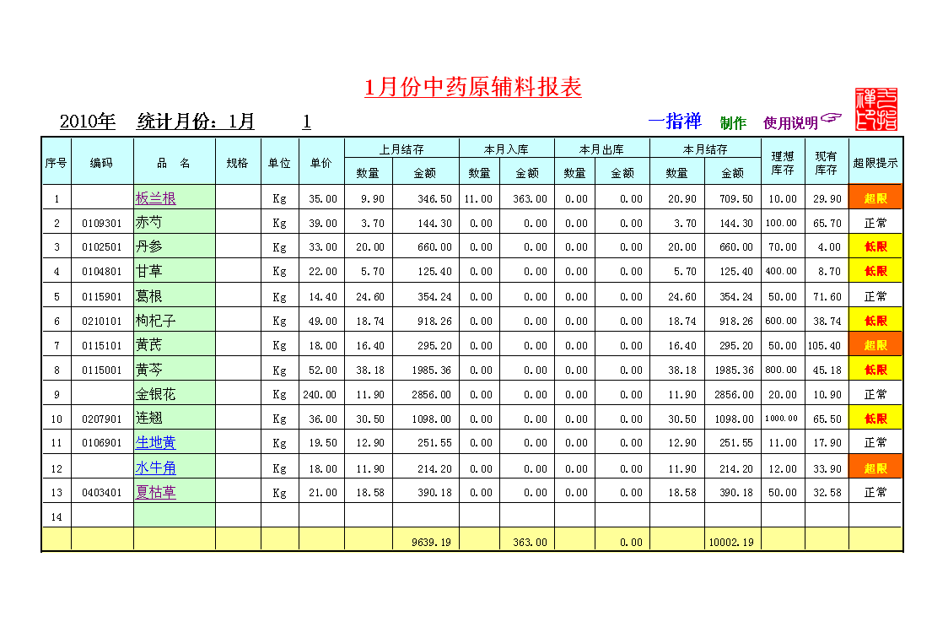
人类查找记录的直观思想是怎样的？

Slide 36
直观的想法
根据待查找信息，到电话号码本中逐个比较，如果找到，则返回该客户详细信息；
如果电话号码本中所有客户信息都找完，也没有找到该”姓名”/”电话号码”对应的客户信息，则返回失败；
如果返回查询失败，则询问是否将该用户信息插入电话号码本中，如果”Yes”,则提示用户输入“姓名”/“电话号码 ”,“地址”等信息并插入到电话号码本中；如果”No”，则结束本次查找

Slide 37
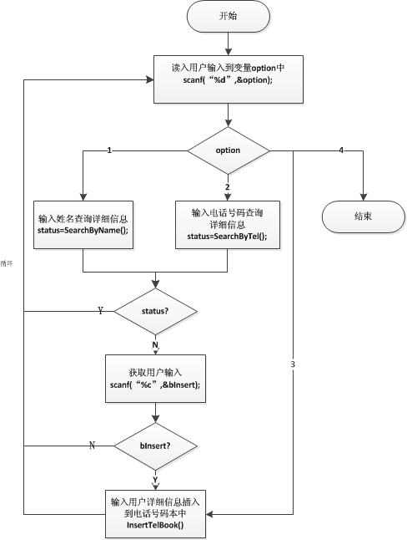
算法分析与设计
概要设计流程图

Slide 38
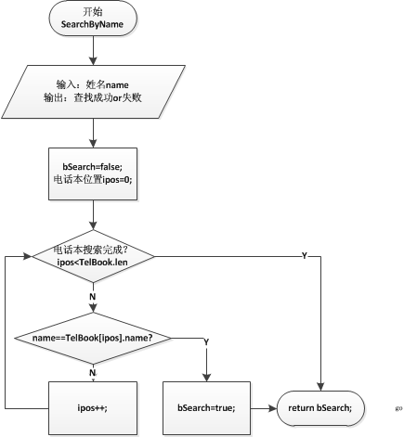
sarchByName流程图

Slide 39
顺序查找
二分查找
索引查找
哈希查找
字典树查找

Slide 40
第2次独立项目：
3）聪明的推销员

